Slide 1
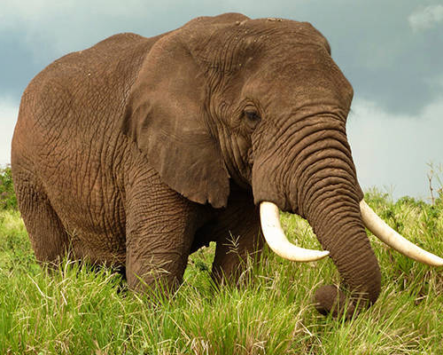
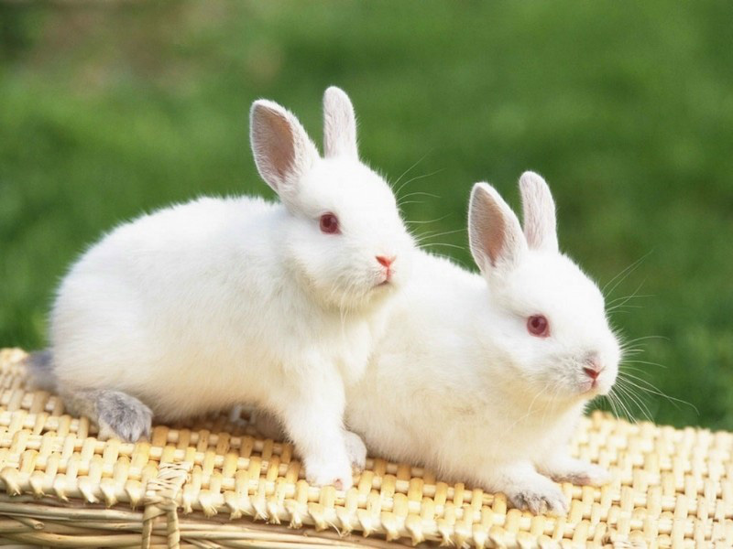
26
KHÓA LƯỠNG PHÂN

Slide 2
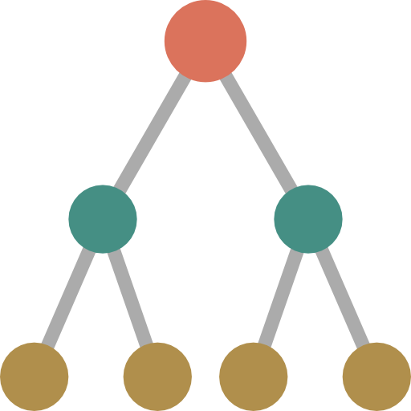
NỘI DUNG BÀI HỌC
Khái niệm
khóa lưỡng phân
1
2
Xây dựng
khóa lưỡng phân

Slide 3
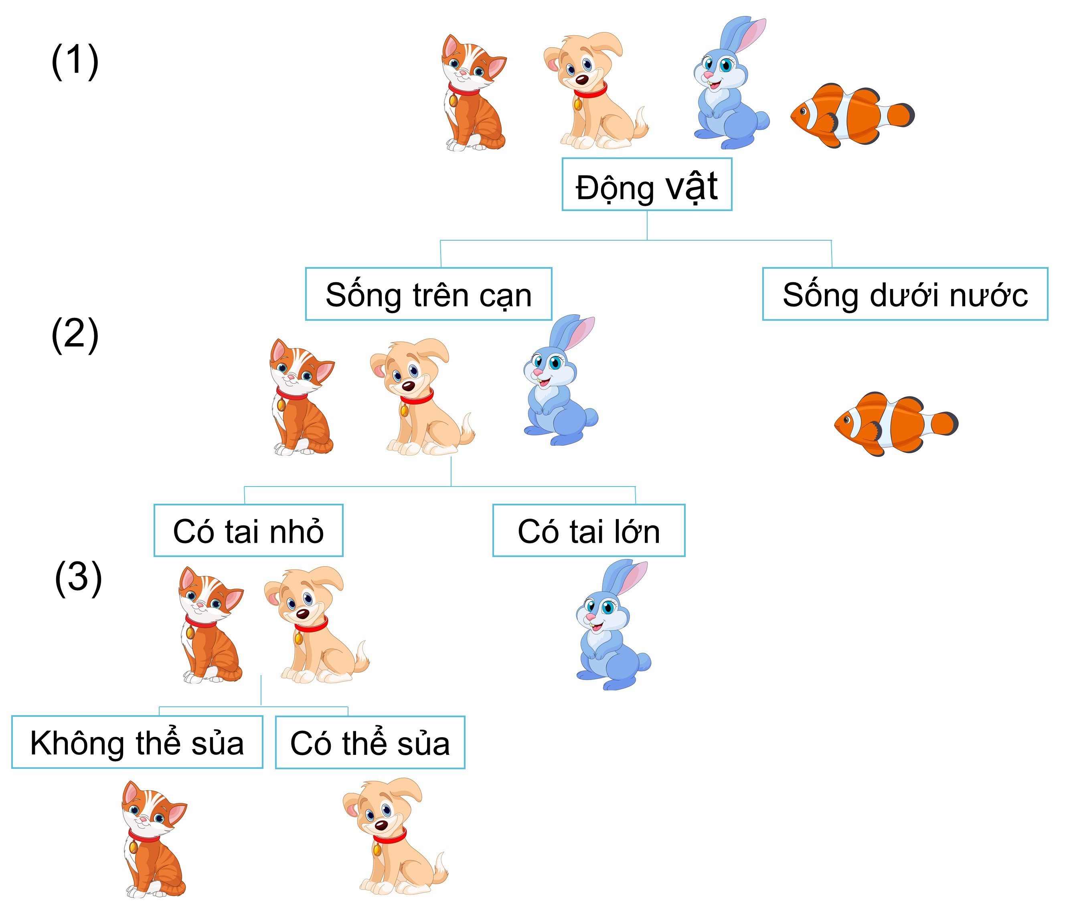
I/ KHÁI NIỆM KHÓA LƯỠNG PHÂN
KHÓA
LƯỠNG PHÂN

Slide 4
Quan sát hình ảnh sau và trả lời câu hỏi:
Khóa lưỡng phân là gì?
Khóa lưỡng phân là kiểu phổ biến nhất trong các khóa phân loại sinh vật.

Slide 5
Nêu nguyên tắc của khóa lưỡng phân?
Nguyên tắc của khóa lưỡng phân là từ một tập hợp các đối tượng ban đầu được tách thành hai nhóm có những đặc điểm đối lập với nhau. Sau mỗi lần tách, ta được hai nhóm nhỏ hơn và khác nhau bởi các đặc điểm dùng để tách.

Slide 6
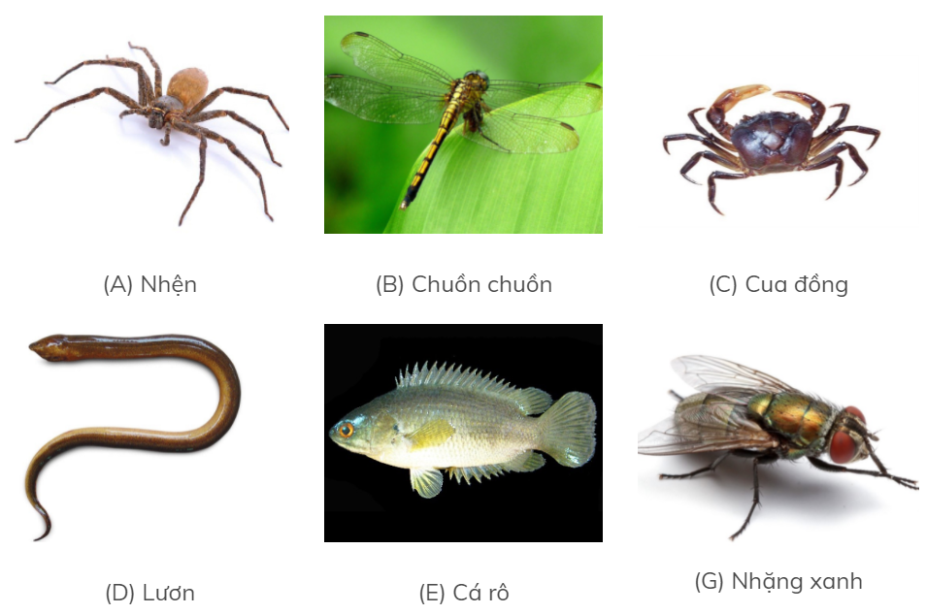
II/ XÂY DỰNG KHÓA LƯỠNG PHÂN
Xây dựng khóa lưỡng phân để phân loại một số động vật sau:

Slide 7
Xây dựng khóa lưỡng phân để phân loại một số động vật sau:
Bước 1: Lựa chọn đặc điểm để phân chia được các loài cần phân loại thành hai nhóm (ví dụ: chọn đặc điểm có chân hay không có chân? trên cơ sở trả lời câu hỏi có hay không có đặc điểm đó, ta có thể xếp các động vật thành hai nhóm).
Tiếp tục cách làm như vậy ở từng nhóm nhỏ tiếp theo đến khi xác định được từng loài.
Bước 2: Lập sơ đồ phân loại

Slide 8
Có chân hay không có chân?

Slide 9
Không có chân
Có chân

Slide 10
Không có chân
Có vảy
Có vảy hay không có vảy?
Không có vảy

Slide 11
Không có chân
Có chân

Slide 12
Không có chân
Có chân
Có vảy
Không có vảy

Slide 13
Có chân
Không có cánh
Có cánh?
Không có cánh?
Có cánh

Slide 14
Không có chân
Có chân
Không có cánh
Có cánh
Có vảy
Không có vảy

Slide 15
8 chân
Không có cánh
Có mấy chân?
10 chân

Slide 16
Không có chân
Có chân
Không có cánh
Có cánh
Có vảy
Không có vảy
8 chân
10 chân

Slide 17
4 cánh
Có cánh
Có mấy cánh?
2 cánh

Slide 18
Không có chân
Có chân
Không có cánh
Có cánh
Có vảy
Không có vảy
8 chân
10 chân
4 cánh
2 cánh

Slide 19
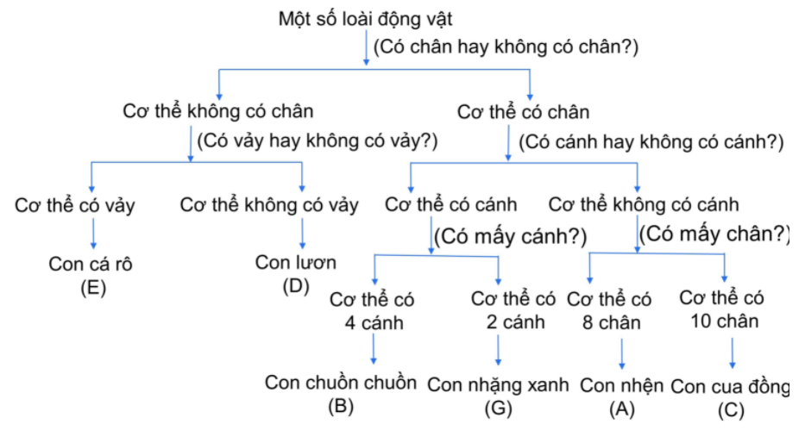

Slide 20
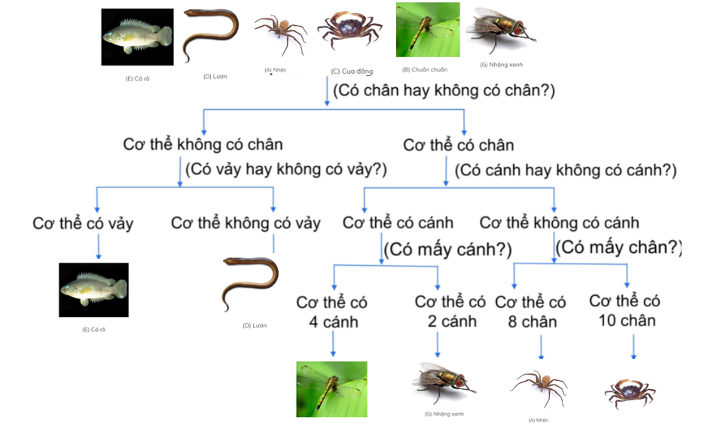
Bước 1: Lựa chọn đặc điểm để phân chia được các loài cần phân loại thành hai nhóm. Trên cơ sở trả lời câu hỏi có hay không có đặc điểm đó, ta có thể xếp các động vật thành hai nhóm). Tiếp tục cách làm như vậy ở từng nhóm nhỏ tiếp theo đến khi xác định được từng loài.
Bước 2: Lập sơ đồ phân loại

Slide 21
LUYỆN TẬP
(Cá nhân)

Slide 22
Câu 1: Nguyên tắc của khóa lưỡng phân là gì?
a. Từ một tập hợp các đối tượng ban đầu được tách thành hai nhóm có những đặc điểm đối lập nhau.
b. Từ một tập hợp các đối tượng ban đầu được tách thành hai nhóm có những đặc điểm tương đồng nhau.
c. Từ nhiều tập hợp các đối tượng ban đầu được tách thành hai nhóm có những đặc điểm tương tự nhau
d. Từ nhiều tập hợp các đối tượng ban đầu được tách thành hai nhóm có những đặc điểm đối lập nhau
Câu 2: Ý nghĩa của khóa phân loại sinh vật là gì?
a. Tăng mức độ đa dạng sinh học.
b. Giúp tìm ra những đặc điểm giống nhau giữa các sinh vật.
c. Giúp nhận diện nhanh các loài ngoài thiên nhiên.
d. Giúp xác định vị trí phân loại của loài một cách thuận lợi
Câu 3: Phân loại thế giới sống có ý nghĩa như thế nào?
a. Giúp cho việc xác định tên sinh vật và quan hệ họ hàng giữa các nhóm sinh vật với nhau được thuận tiện.
b. Giúp các sinh vật thích nghi tốt hơn với sự biến đổi của môi trường.
c. Giúp con người thuận tiện hơn trong việc chăm sóc và xác định khu vực sống của sinh vật.
d. Giúp bảo tồn và phát triển sinh vật bền vững.
Câu 1 - a
Câu 2 - d
Câu 3 - a

Slide 23
VẬN DỤNG (nhóm)

Slide 24
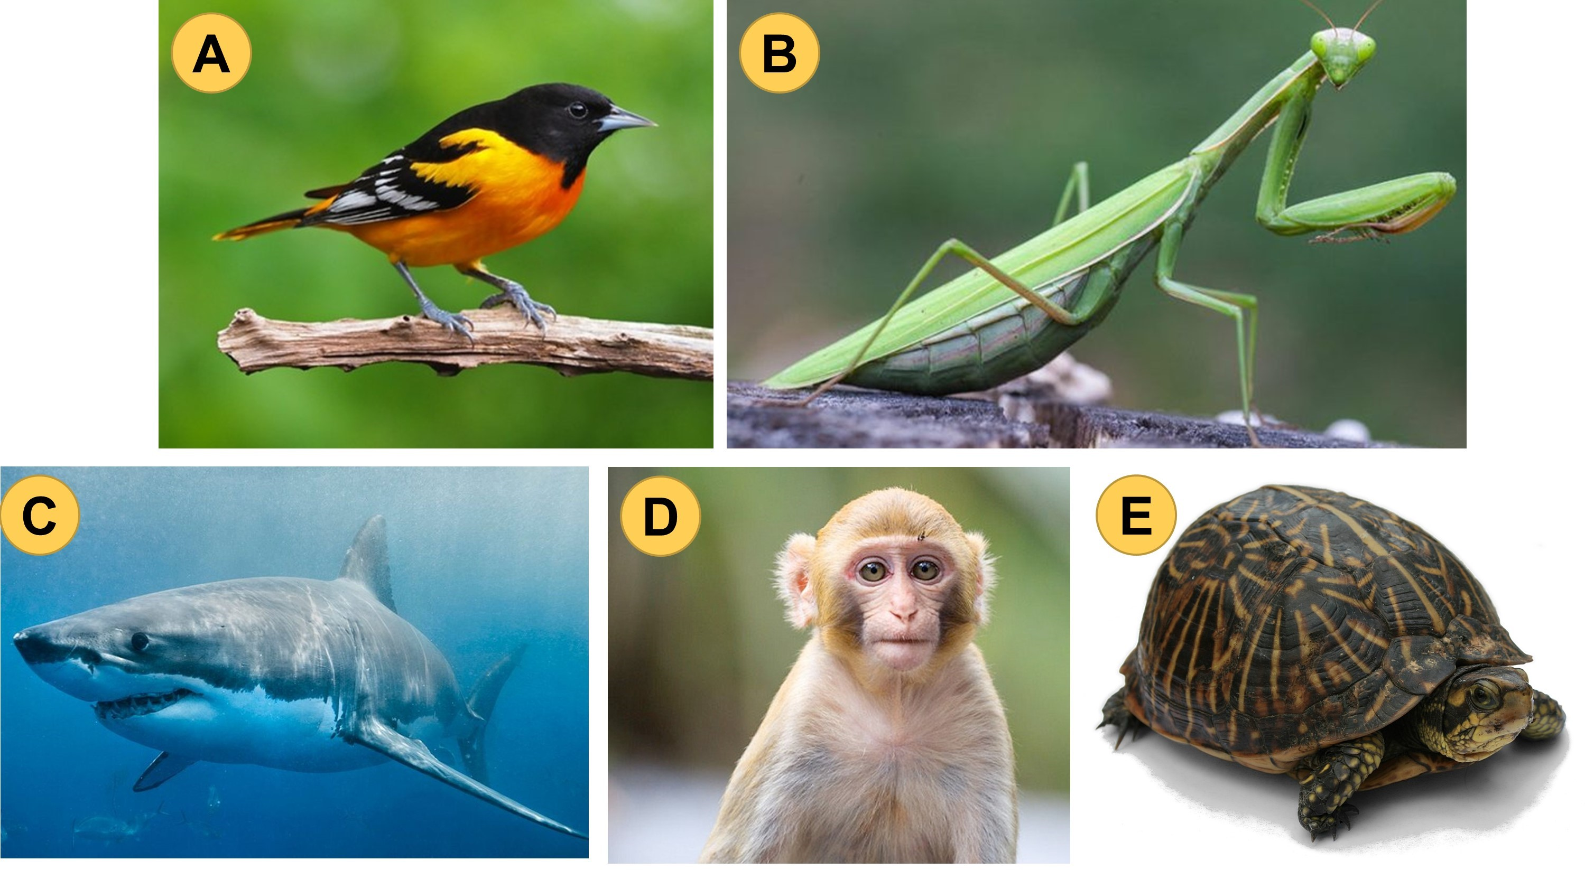
Cho các loài sinh vật dưới đây. Tiến hành xây dựng khóa lưỡng phân để phân loại chúng.

Slide 25
Gợi ý
Có chân hay không có chân?
Có cánh hay không có cánh?
Có mỏ hay không có mỏ?
Có lông mao hay không có lông mao?

Slide 26
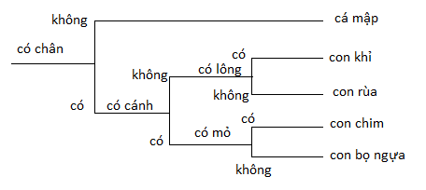
SƠ ĐỒ PHÂN LOẠI

